Slide 1

プログラミング超入門

Slide 2

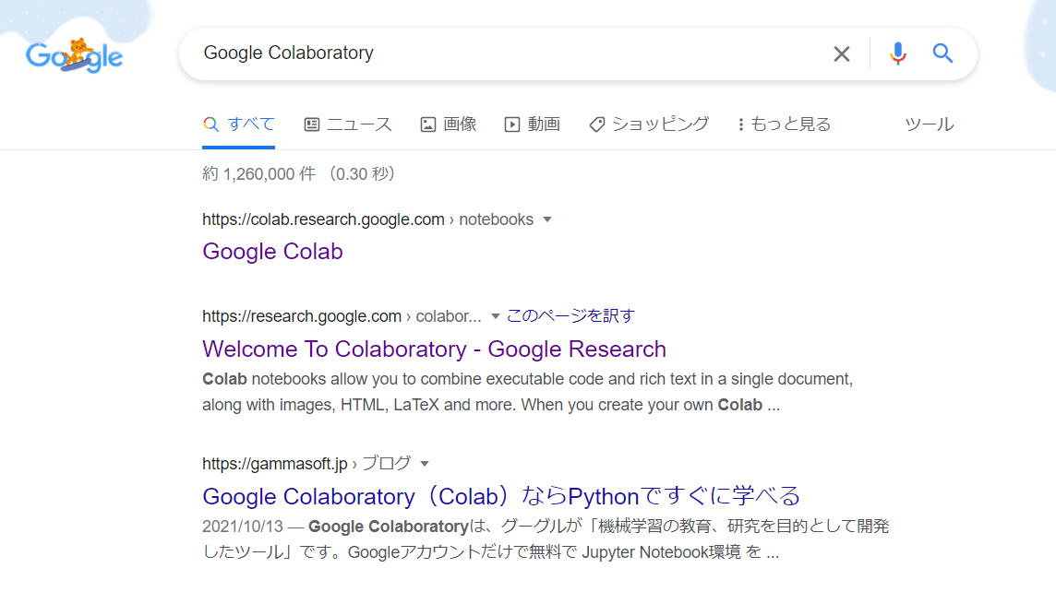
Google Colaboratoryの準備
① Google Chromeから「Google Colaboratory」と検索し、
”Google Colab”を選択
ここをクリック!

Slide 3
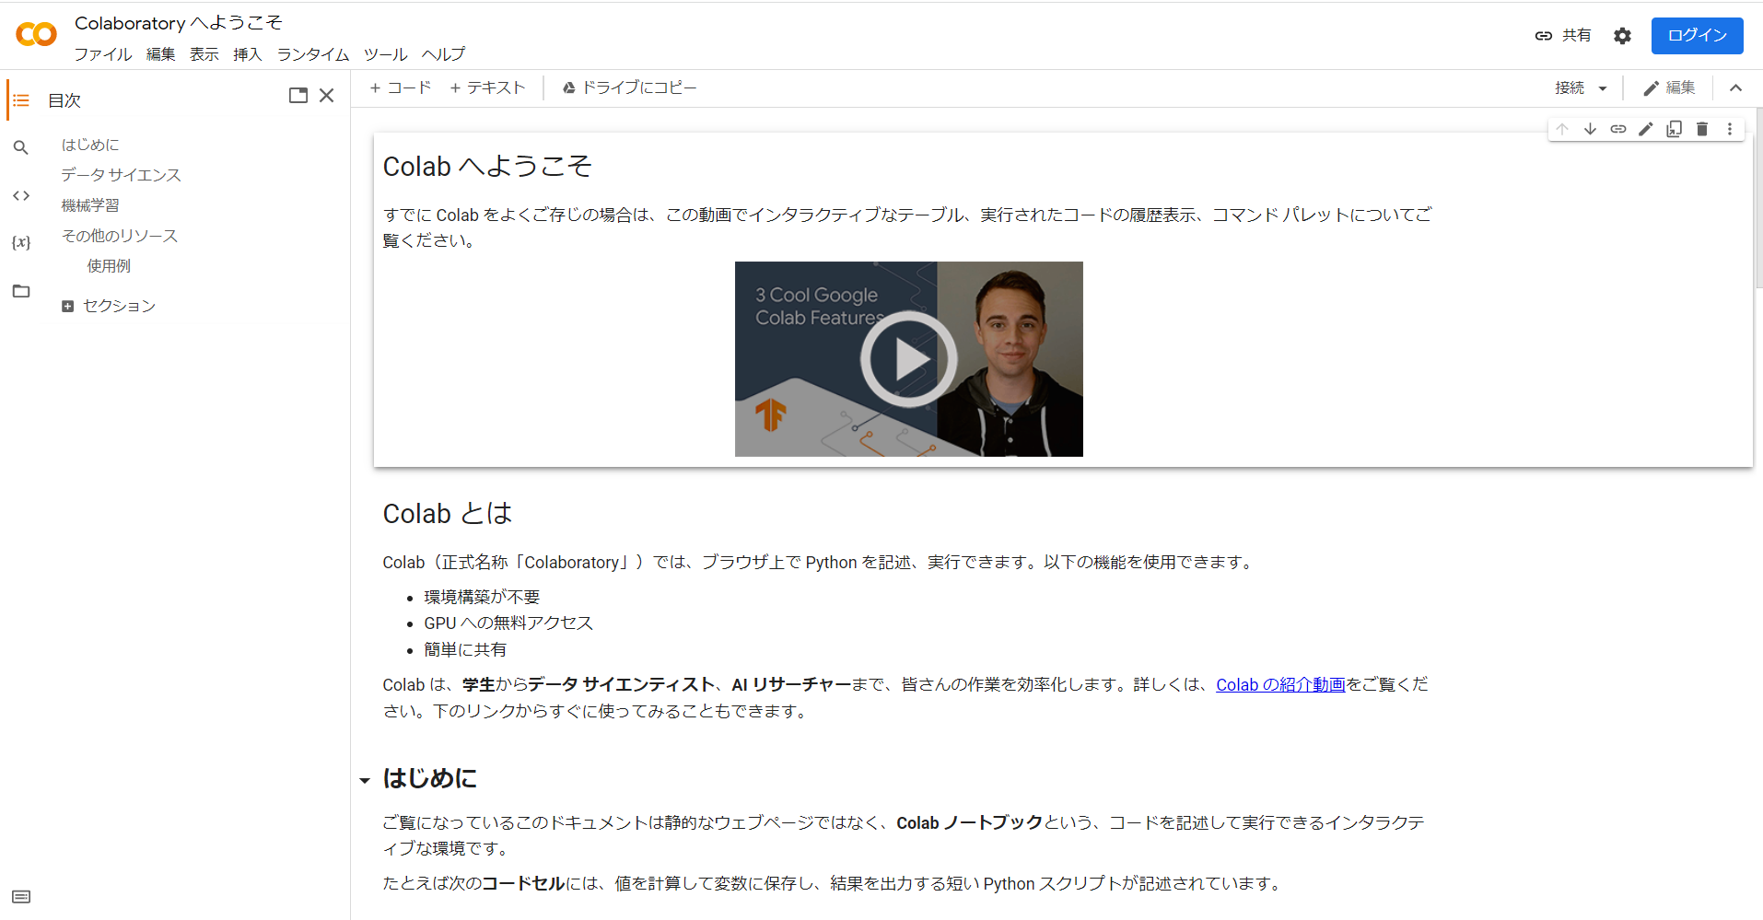
Google Colaboratoryの準備
ここまで来た人は
ここをクリック！
このような画面に
なっていればOK！

Slide 4
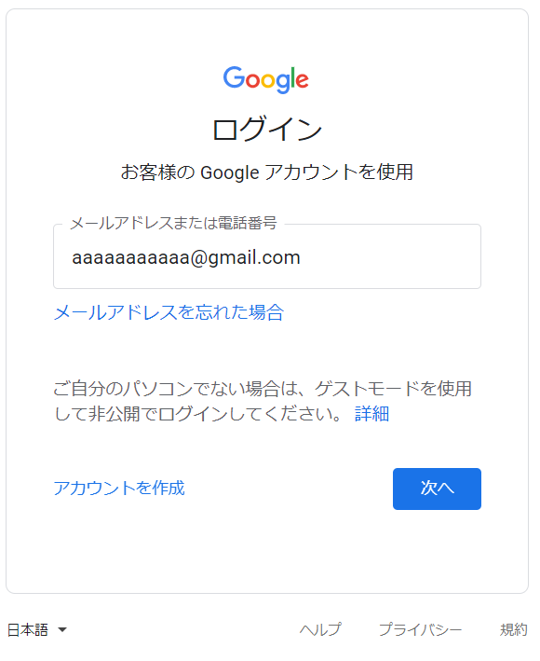
Google Colaboratoryの準備
② 自分のGoogleアカウントでログイン
“@gmail.com”で終わる
メールアドレス

Slide 5
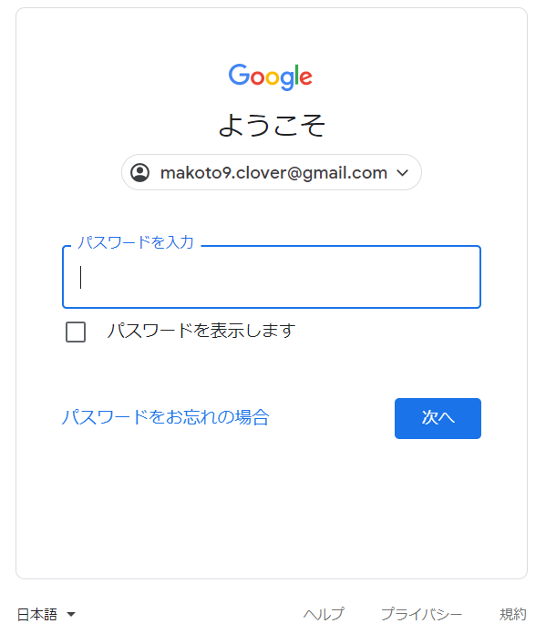
Google Colaboratoryの準備
② パスワードの入力
自分の入力したメールアドレスが表示されている
パスワードの入力

Slide 6
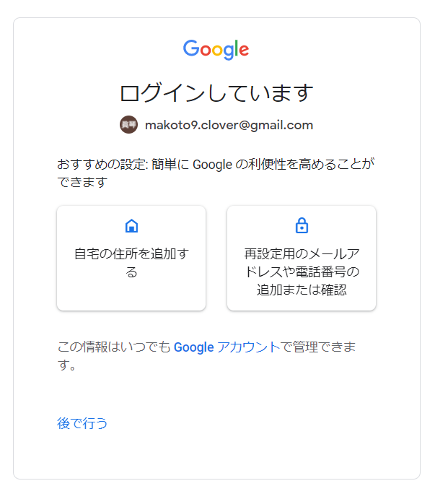
Google Colaboratoryの準備
もし、このような表示が出た場合は
「後で行う」をクリック

Slide 7
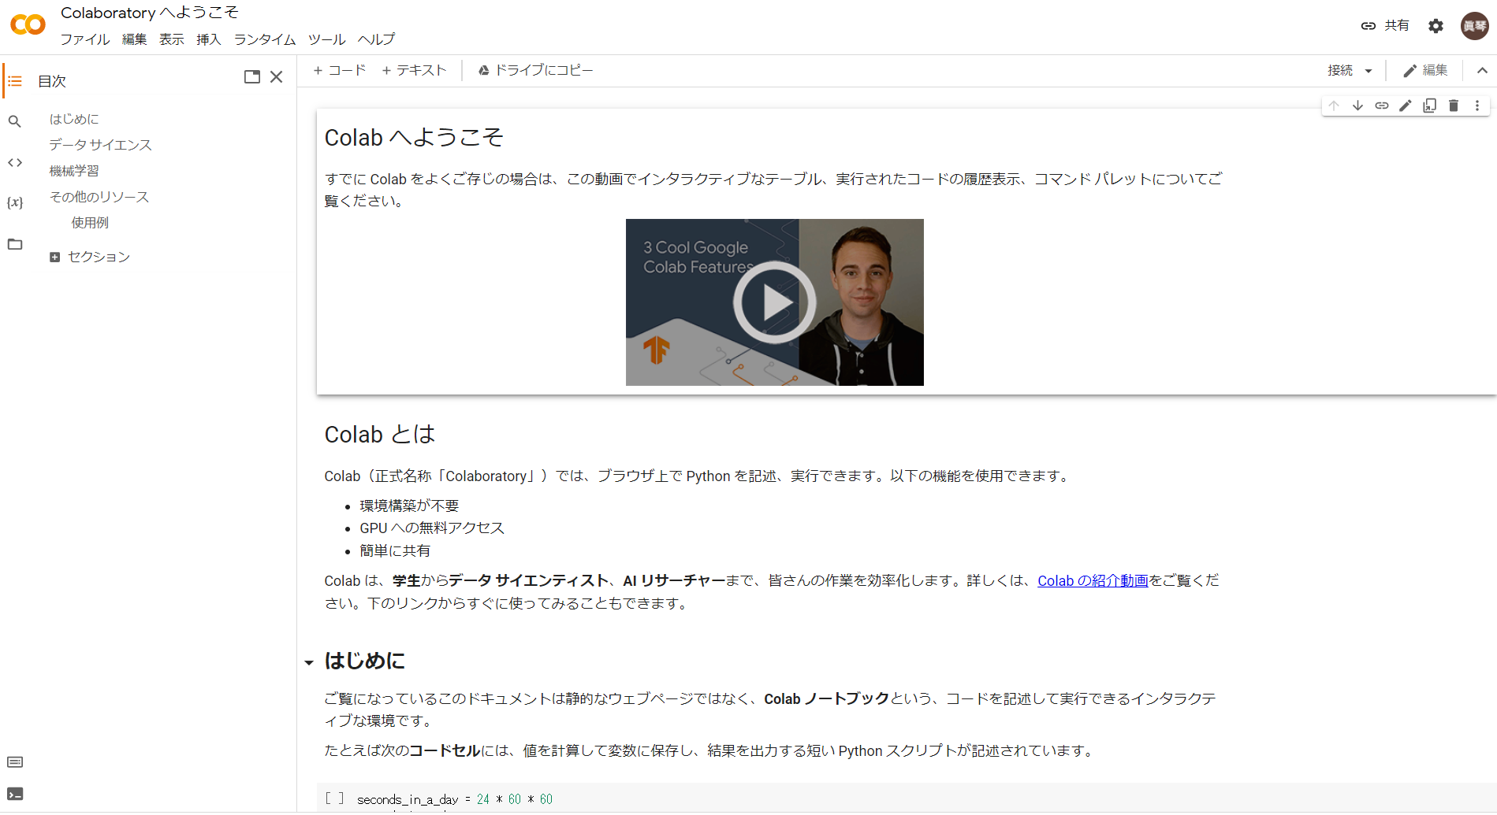
Google Colaboratoryの準備
ここまで来た人は
ここをクリック！
このような画面に
なっていればOK！

Slide 8
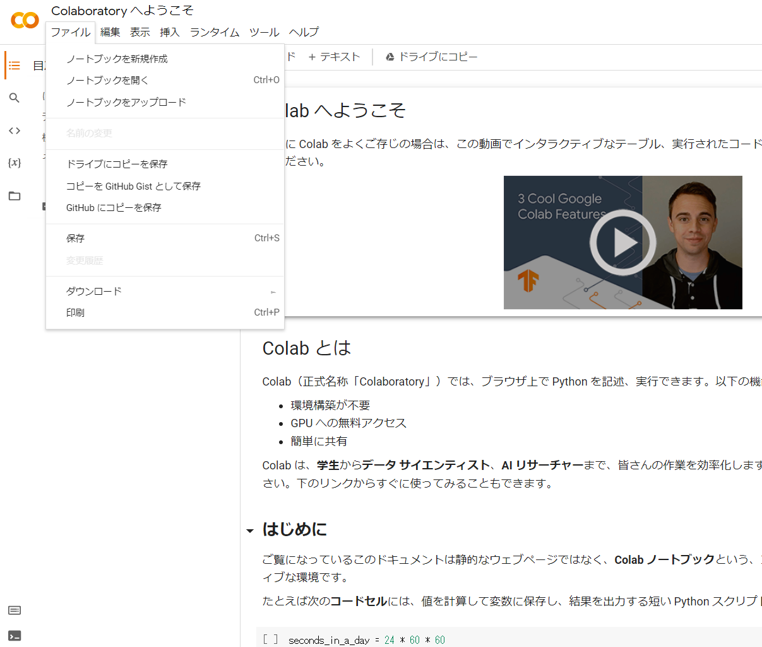
Google Colaboratoryの準備
“ノートブックを新規作成”をクリック

Slide 9
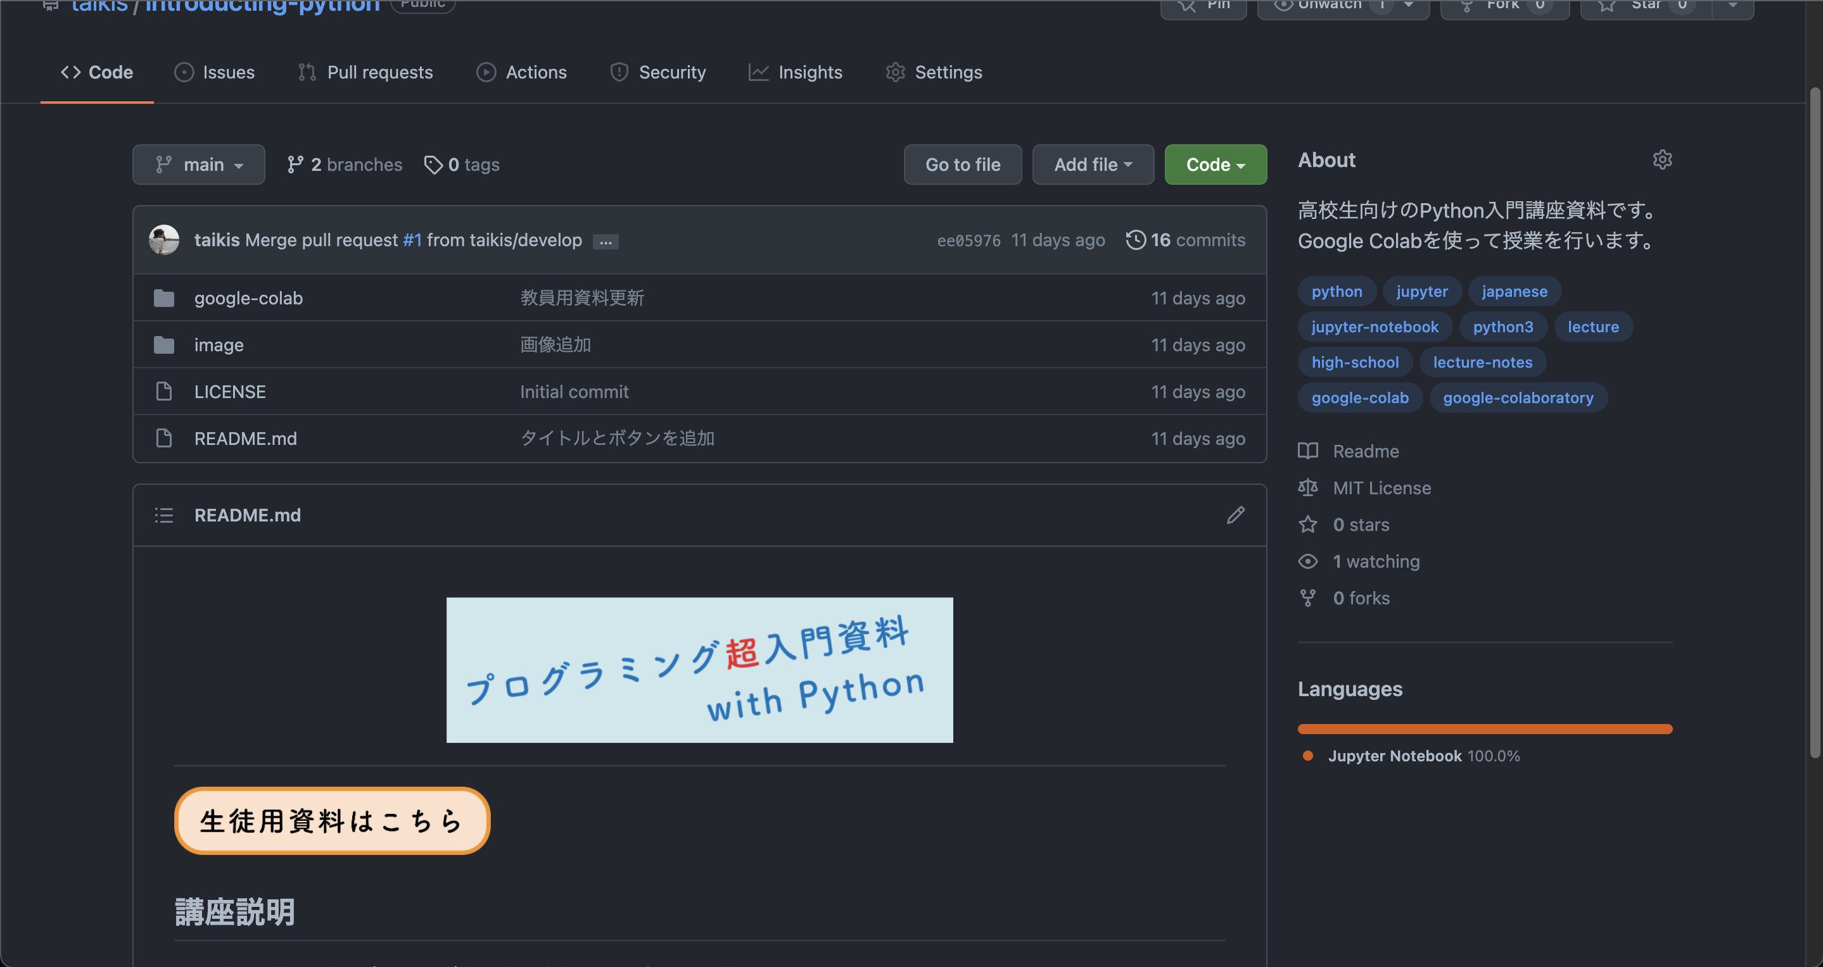
Google Colaboratoryの準備
https://github.com/taikis/introducting-python にアクセス
“生徒用資料はこちら” をクリック

Slide 10
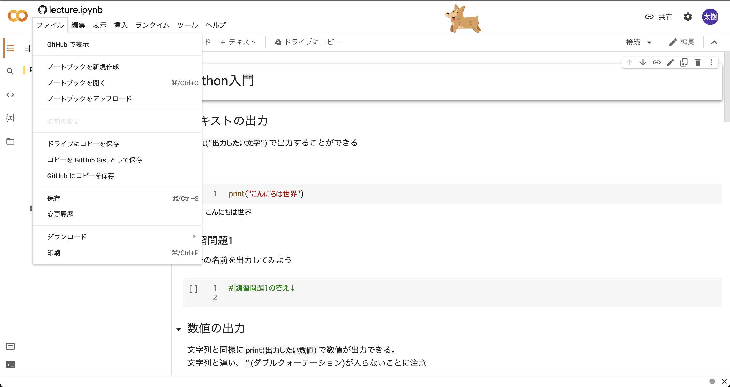
Google Colaboratoryの準備
自分のドライブにコピーする
“ドライブにコピーを保存” をクリック

Slide 11


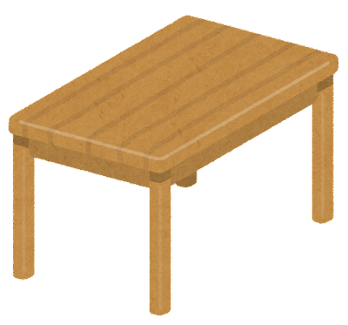

プログラミングとは
たとえば...
花子が太郎にリンゴを取ってほしいと思っている時、花子は太郎に「リンゴを取って」と言う
リンゴを取って
ほしいんだな
花子
リンゴを取って！
太郎

Slide 12

プログラミングとは
一方...
コンピュータに何かをお願いしたい時、日本語でお願いしてもコンピュータは理解できない
何を言って
いるんだろう？
計算して！

Slide 13
プログラミングとは
そんな時！
日本語ではなく、コンピュータが理解できる言葉を使う必要がある
それが 「プログラミング言語」

Slide 14
プログラミングとは
人間と比較すると...
対人間 | 対コンピュータ
言語 | プログラミング言語
文章を書く | プログラミング
文章 | プログラム
今回使うのは、
「Python」という言語！
人間の言語にも日本語だけではなく、英語や中国語があるように
プログラミング言語にもいろいろな言語がある

Slide 15
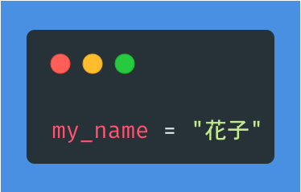
変数とは
変数とは、何かを入れる箱のようなもの
変数につける名前の変数名とは、箱の名前で中に何が入っているか
わかるようになっている
花子
左の図をプログラミングにすると...
変数名（my_name）
変数

Slide 16
関数とは
関数とは再利用するために複数の命令をまとめたもの
例えば...
＜最大値を求めたい場合＞
・最大値を求めるために必要な命令①をする
・最大値を求めるために必要な命令②をする
・最大値を求めるために必要な命令③をする
：
：
「最大値を求める命令」として
命令①②③...をまとめる
「最大値を求める命令」を1回出すだけで最大値が求められるので再利用しやすい
必要な命令をバラバラに命令すると、
何回も最大値を求めたい時にその都度①②③…と
命令しないといけないので不便
「最大値を求める命令」が関数

Slide 17
関数とは
＊pythonの関数の例＊
最大値と最小値を求めて、
求めた最大値と最小値を表示する
ということが一気にできる関数があればなぁ...
print…文字や値を表示する
max…最大値を求める
min…最小値を求める
int…文字列や小数を整数にする
関数は自分で作ることもできる！

